Slide 1
牛回速归
主讲老师
陈灼基
课程日期
2025.03.03
执业编号
A1120620030004
中国·广州

Slide 2
当前的操作思路
1、控盘双突破（智能辅助线、20日、10日、5日均线），走向上的趋势
2、主题猎手战法：结合热点、L2资金等指标

Slide 3
今日热门消息解读
1、芯片半导体：
6月30日，官媒发文，加油！中国芯。实践反复告诉我们，关键核心技术是要不来、买不来、讨不来的。回望来时路，中国芯片的成长史，就是一部攻坚克难的奋斗史。
6月30日，据上交所官网披露，摩尔线程智能科技（北京）股份有限公司科创板首发申请获得上交所受理。此次摩尔线程拟募集资金80亿元，保荐机构为中信证券。
2、创新要：
医保局将于今日（7月1日）10:00召开新闻发布会，介绍《支持创新药高质量发展的若干措施》有关情况，并回答记者提问。主题是很明确的，支持创新药高质量发展的若干措施，就是要看看会议会不会超预期了，主要是是指支持的力度。

Slide 4
今日热门消息解读
3、人工智能：
6月30日，华为宣布开源盘古70亿参数的密模型、盘古Pro MoE 720亿参数的混合专家模型和基于异腾的模型推理技术。
余承东透露华为Pura80系列将在8月上线“AI超级智能体”。届时，小艺可通过自然语言对话，理解用户意图并自主完成一系列任务。此前，华为曾在开发者大会发布“鸿蒙智能体框架”。

Slide 5
操作策略
仓位：五成——七成
策略：两个中线个股，两个短线个股
或者，三个中线、吃波段收益，一个短线
剩余资金灵活做T
持续拉升连板股、极致抱团趋势股、低吸高活跃强势股、
潜伏利好消息政策个股、耐心持有优质个股、平铺首板个股

Slide 6
风口狙击——为投资保驾护航
1、周一最强风口：选择当日涨停板个股最多的板块，当日最强的风口
2、周二主题风口：选择当日主题猎手最强的主题，挖掘最强的两个股票
3、周三资金风口：选择当日行业板块，主力净买额第一名或第二名的板块
4、周四逻辑风口：结合当日或近几日逻辑逐渐发酵的风口，博弈周末发酵
四个不同维度的逻辑，每天筛选出强风口、强个股，为投资保驾护航，助力账户长虹
用户收益案例：以上为特定客户、特定时间区间的历史业绩，个别情况不代表普遍现象，个股历史涨幅不预示其未来表现，过往收益亦不代表未来收益承诺。市场有风险，投资需谨慎！
个股案例涨幅回访：以上为特定条件、特定时间区间下的部分案例展示，不代表普遍现象，个股历史涨幅不预示其未来表现，过往收益亦不代表未来收益承诺。市场有风险，投资需谨慎！

Slide 7
风口狙击

Slide 9
第三个“国九条”

Slide 12
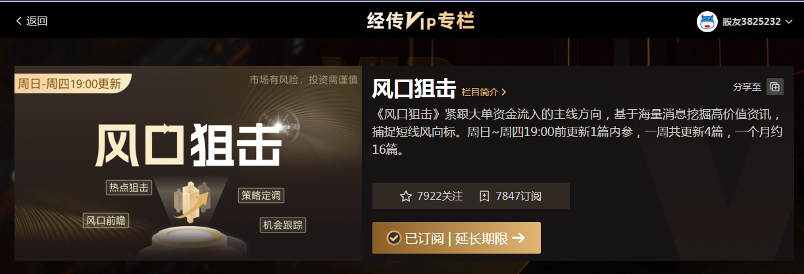
风口阻击二维码

Slide 14
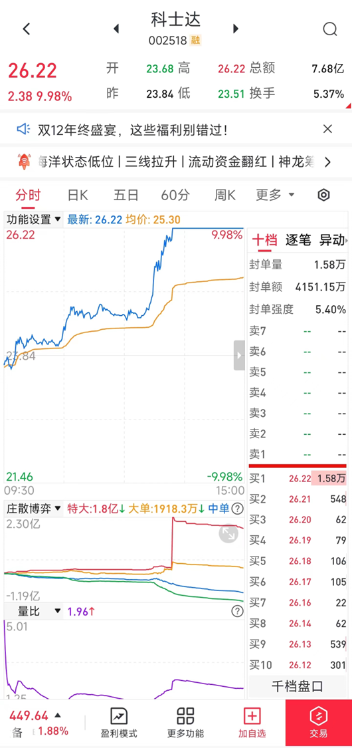
四线开花
庄散博弈（最强形态）： 红线、黄线呈现向上（红线第一，黄线第二）
蓝线、绿线呈现向下（蓝线第三，绿线第四）
说明主力的超大单和大单形成合力抢夺散户筹码，此时个股容易大幅拉升甚至出现涨停板。

